Slide 1

Verdieping Plantkunde
Toegepaste biologie en scheikunde van Teelt en Handel
Blok 1 Les 1

Slide 2
VERDIEPING PLANTKUNDE
Blok 1 Les 2 INTRODUCTIE
Uitleg jaarprogramma
Blok 1 Biologie basis
Opbouw van cellen, werking van plantenweefsel ,voortplanting
Blok 2 Scheikunde basis
Moleculen/Atomen/Periodieke systeem/Fases/Eenheden/Reacties
Blok 3 Plantenveredeling, hormonen en inhoudstoffen
Functie van hormonen in de plant, nuttige stoffen uit planten
Blok 4 en 5 De Biobased Economie
Plantaardige grondstoffen voor bouwmateriaal, gebruiksvoorwerp en energie leverancier

Slide 3

VERDIEPING PLANTKUNDE
Blok 1 Les 1 Practicum Biologie
Programma blok 1
11/09 Introductie
18/09 Cel
25/09 geen les
02/10 Wortel en celdeling
09/10 Vaten
16/10 Blad en huidmondjes
23/10 Afronding

Slide 4
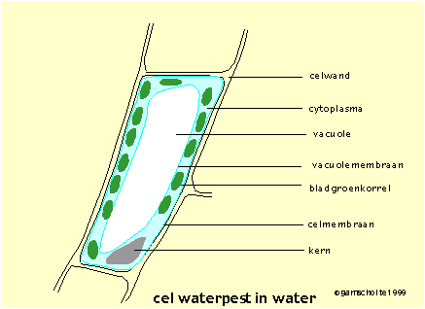
VERDIEPING PLANTKUNDE
Blok 1 Les 2 Practicum Biologie
Het tekenen van cellen
Lees eerst de reader Blok 1 les 2 Microscoop cellen.

Slide 5
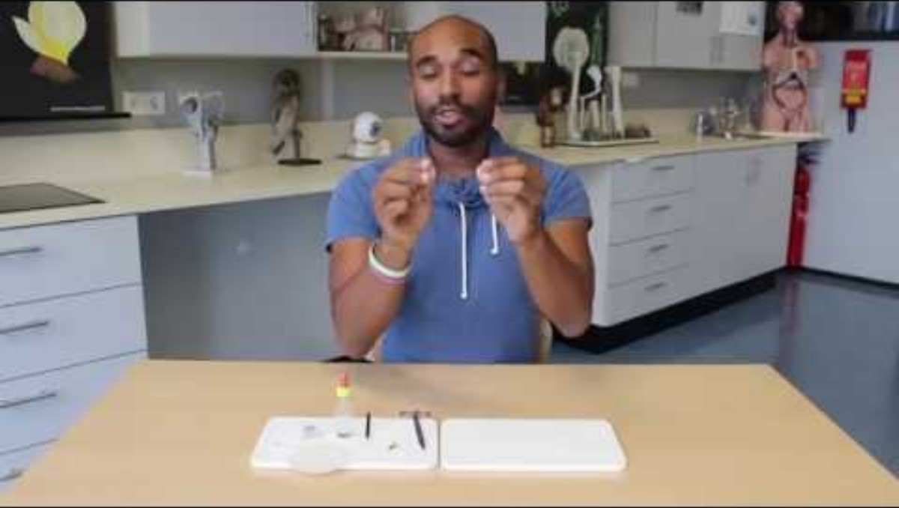
VERDIEPING PLANTKUNDE
Blok 1 Les 2 Practicum Biologie
Het maken van een preparaat

Slide 6
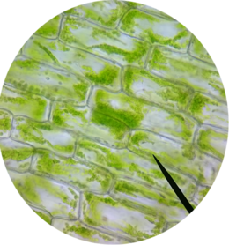
VERDIEPING PLANTKUNDE
Blok 1 Les 2 Practicum Biologie
Het tekenen van cellen
Pak een microscoop en maak een preparaat waterpest/ui en of
zoek een preparaat plantencellen

Slide 7
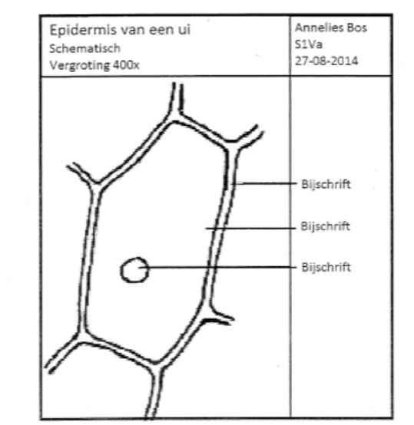
VERDIEPING PLANTKUNDE
Blok 1 Les 2 Practicum Biologie
Het tekenen van cellen
Maak de tekening volgens
de instructie

Slide 8

VERDIEPING PLANTKUNDE
Blok 1 Les 2 Practicum Biologie
Het tekenen van cellen

